Slide 1
事件研究之應用
-從財務領域走向一般管理-
陳志鈞
國立宜蘭大學應用經濟與管理學系
教授 兼 EMBA執行長

Slide 2


講者介紹
陳志鈞
現職
  國立宜蘭大學 應用經濟與管理學系 教授
  國立宜蘭大學 EMBA 執行長
學歷
  元智大學 管理學院 財務金融 博士
經歷
  佛光大學管理學系助理教授
  企業常年財務顧問、上市公司總經理特助
研究興趣
  證券投資、行為財務
聯絡方式
  chihchun@niu.edu.tw

Slide 3
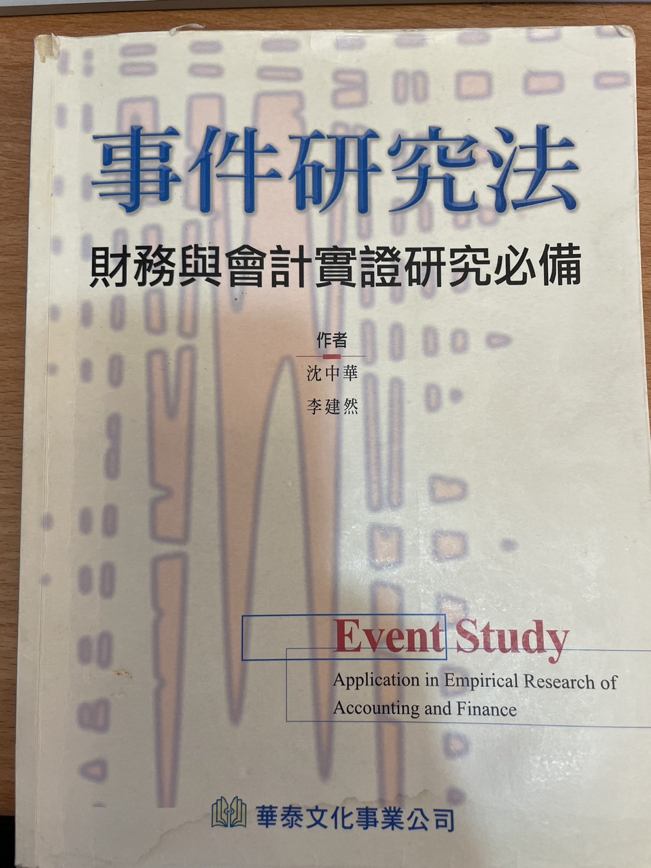

Slide 4
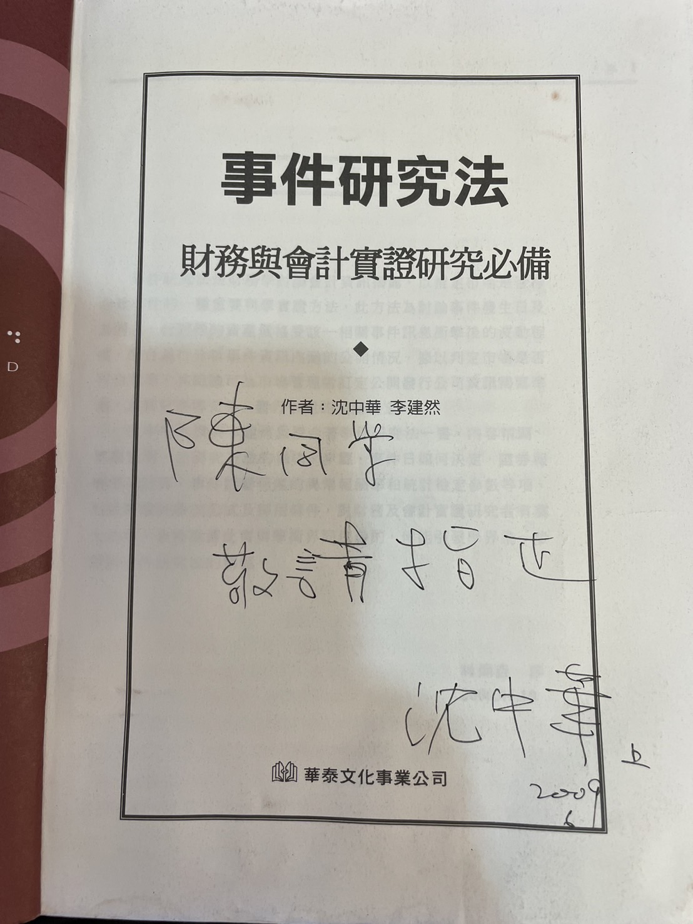

Slide 5
研究感想
研究生涯的路上，做一些有感覺、有興趣的議題，才可長可久。當然，能夠有貢獻更好！
碩士
事件研究與迴歸
職棒運動與股市
博士班
事件研究與迴歸、計量模型
GARCH模型-CDS、Oil；Events: SARS、政策…
博士
事件研究與迴歸
Event: Sovereign Credit Rating→Index、CDS
職涯
Event:金融重大事件、Credit Rating、外資評等、分析師推薦…
事件研究與迴歸
2005
2006~2011
2011
2011~

Slide 6
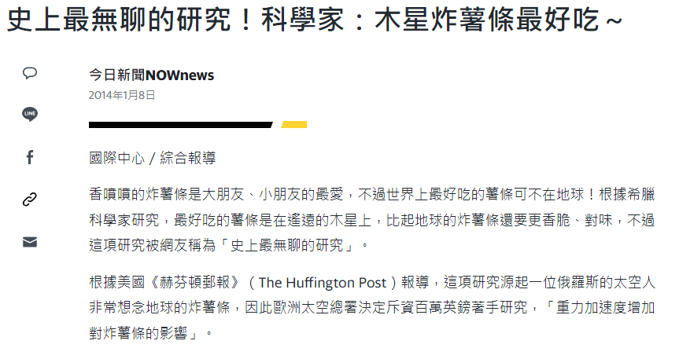
史上最無聊的研究！

Slide 7
史上最無聊的研究！？

Slide 8
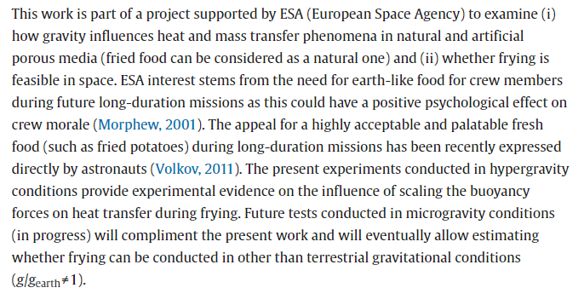
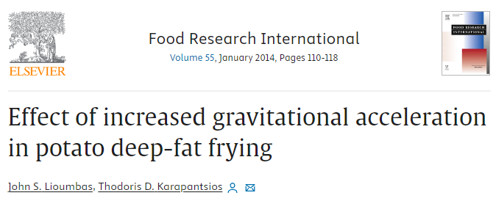
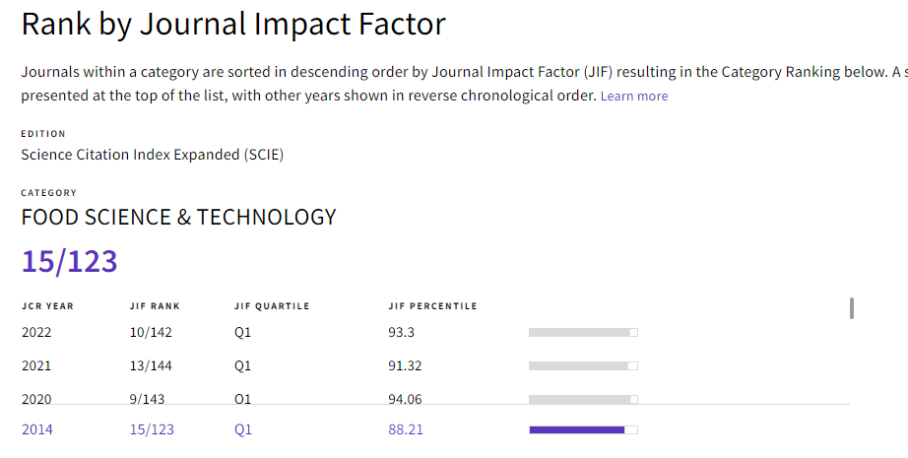
史上最無聊的研究！？
Lioumbas, J. S., & Karapantsios, T. D. (2014). Effect of increased gravitational acceleration in potato deep-fat frying. Food Research International, 55, 110-118.

Slide 9
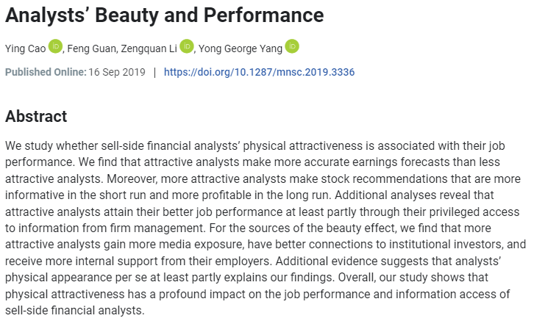
指導態度
鼓勵專題生或碩士生發想一些有感覺、有興趣的議題，不要擔心是否有「* (顯著)」。
  核能研究
但有感覺、有興趣，也盡可能有理論依據、學術支持！
  Cao, Y., Guan, F., Li, Z., & Yang, Y. G. (2020). Analysts’ beauty and performance. Management Science, 66(9), 4315-4335.

Slide 10
目錄
1. 事件研究的基本概念
2. 事件研究的操作
3. 事件種類
4. 樣本公司
5. 志鈞的一些研究
6. 從財務走向一般管理

Slide 11
1. 事件研究的基本概念

Slide 12
甚麼是「事件研究」？
顧名思義，就是研究「事件」的發生 (宣告)對「公司股價」或「指數」報酬率之影響。 (又或者其他金融工具的指標變動率，如CDS…)

Slide 13
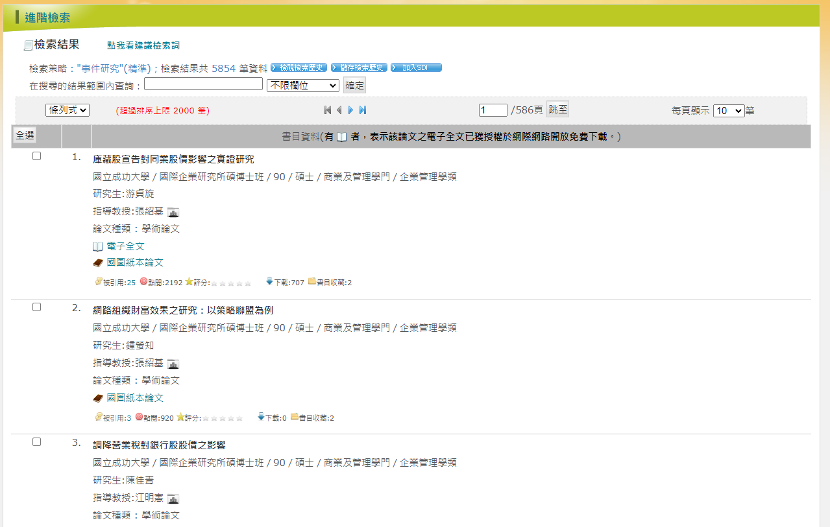
甚麼是「事件研究」？
顧名思義，就是研究「事件」對「公司股價」或「指數」的影響

Slide 14
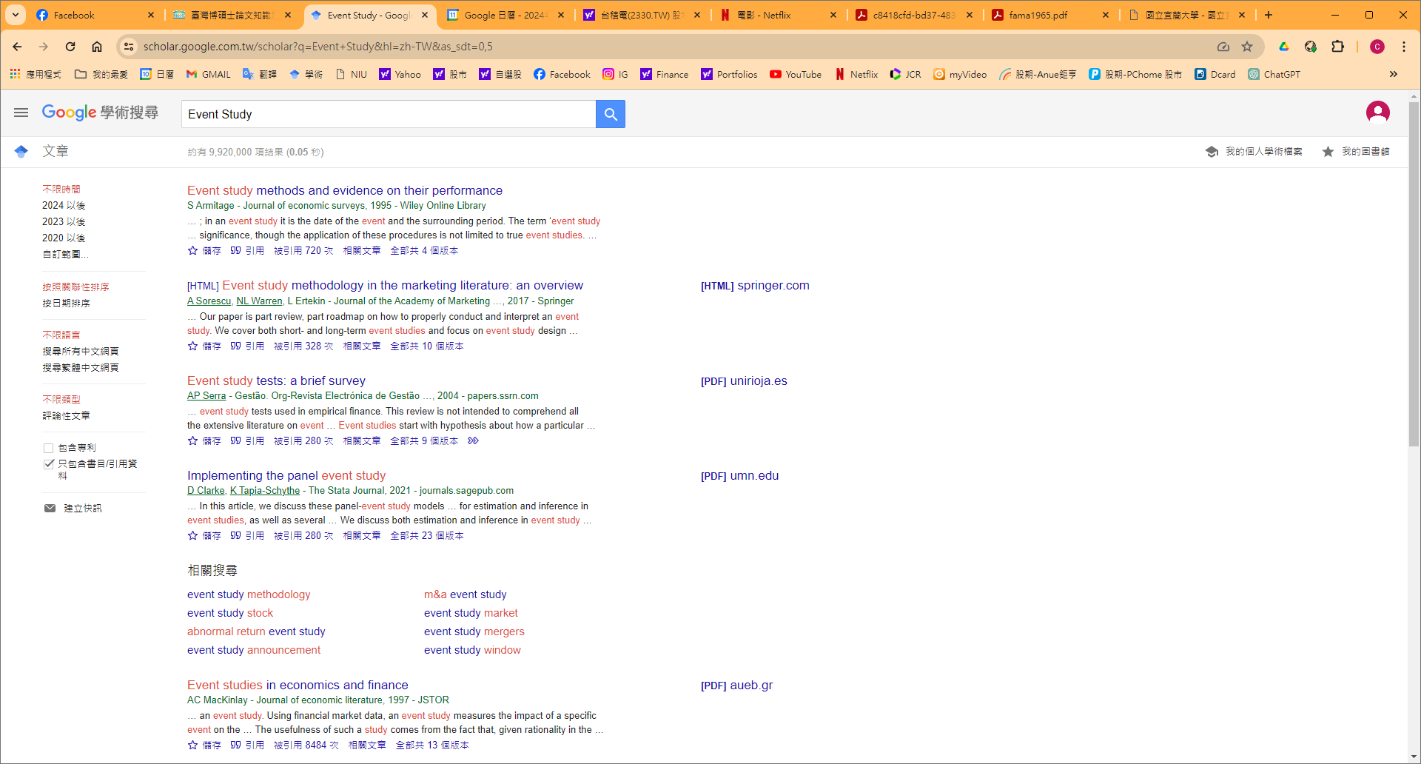
甚麼是「事件研究」？
顧名思義，就是研究「事件」對「公司股價」或「指數」的影響

Slide 15
例如甚麼事件？
公司發佈-財務事件
  營收宣告、財報發佈、股利宣告、法說會、董事會、股東大會、舉債 (發行公司債)、募股 (現金增資)、庫藏股宣告、經理人異動、併購、對外投資、資本支出…
外部發佈-財務事件 (個別)
  分析師推薦、信用評等、外資評等、ETF (00940)…

Slide 16
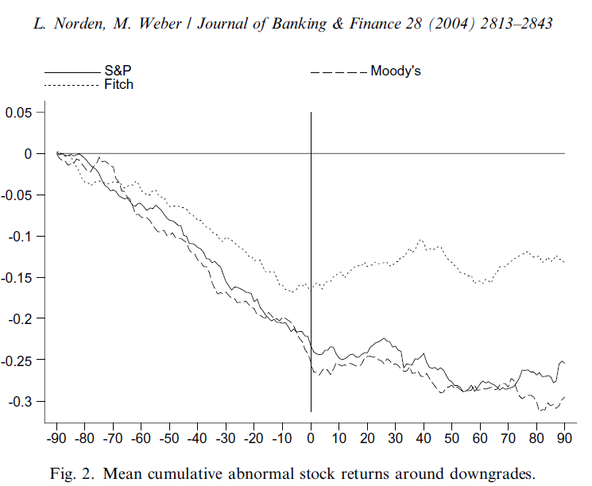
Norden, L., & Weber, M. (2004). Informational efficiency of credit default swap and stock markets: The impact of credit rating announcements. Journal of Banking & Finance, 28(11), 2813-2843.

Slide 17
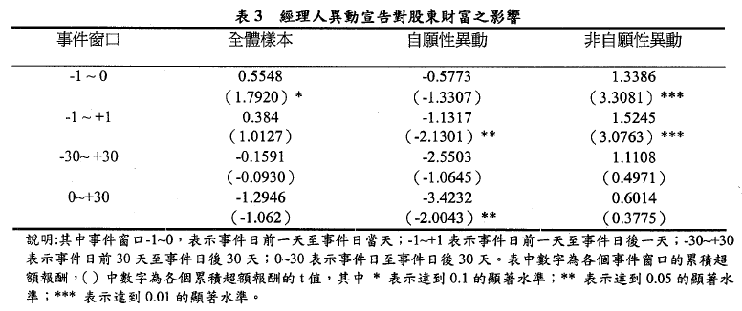
黃旭輝. (2006). 經理人異動與股東財富效果. 管理評論, 25(1), 23-45.

Slide 18
2. 事件研究的操作

Slide 19
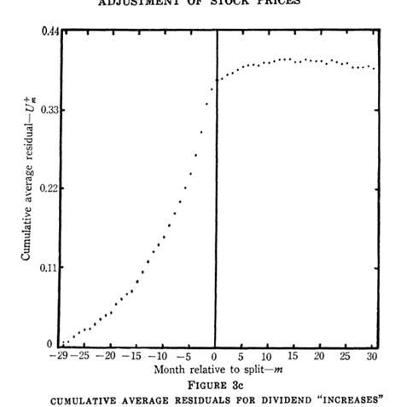
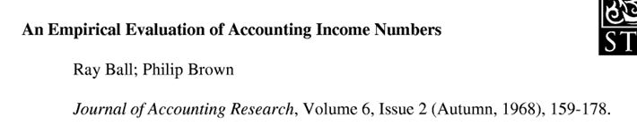
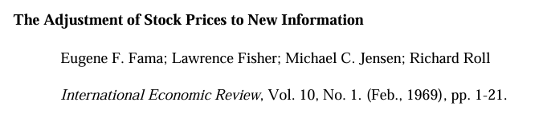
起源 (推估)

Slide 20
事件研究的步驟-步驟1
步驟1：清楚定義「事件」與「事件日」
  庫藏股宣告 VS 庫藏股執行
  股利宣告 VS 股利除權息、股利發放
  運動賽事取得主辦權 VS 運動賽事開幕

Slide 21

事件研究的步驟-步驟1

Slide 22
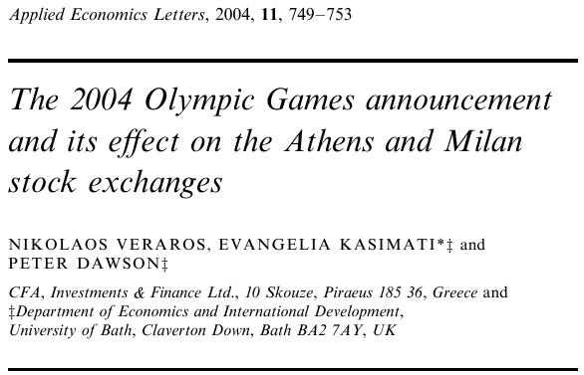
事件研究的步驟-步驟1

Slide 23
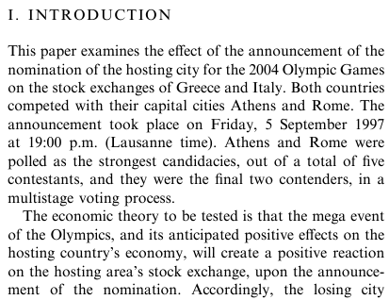
事件研究的步驟-步驟1

Slide 24
事件研究的步驟-步驟1

Slide 25
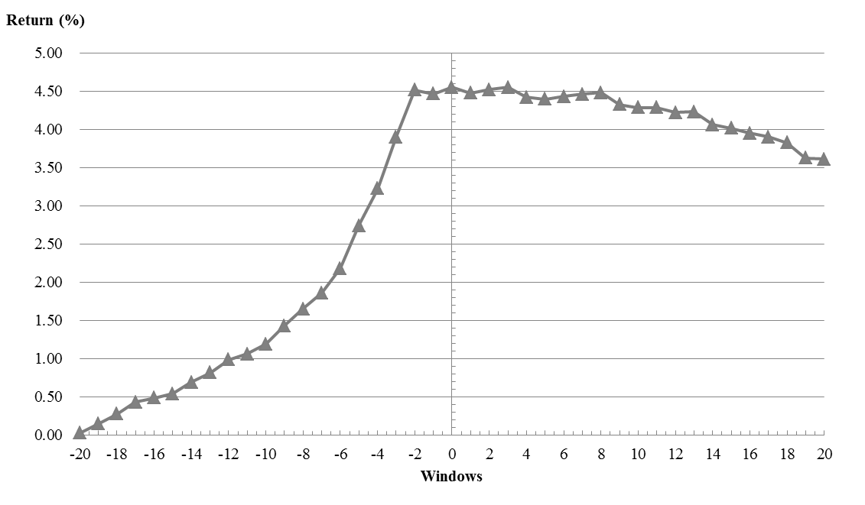
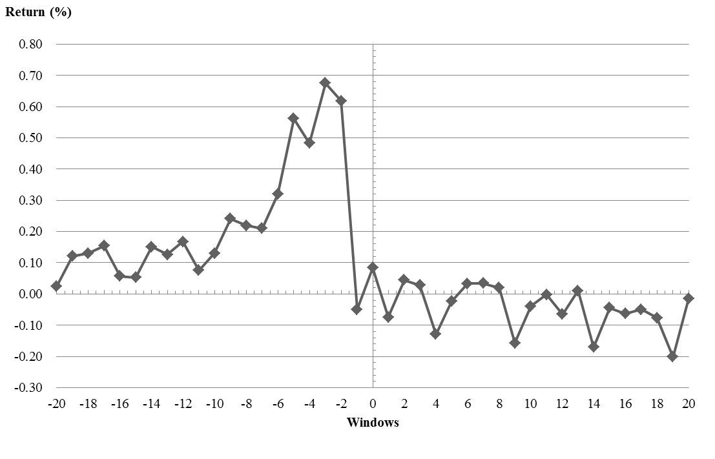
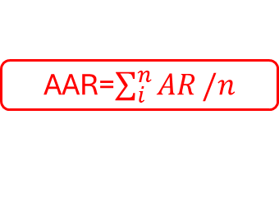
事件研究的步驟-步驟2
定義及估計異常報酬率 (Abnormal Return, AR)
TEJ事件研究技術文件
http://www.tej.com.tw/TEJPLUS/%E3%80%90TEJ%E3%80%91%E4%BA%8B%E4%BB%B6%E7%A0%94%E7%A9%B6%E7%B3%BB%E7%B5%B1%E6%8A%80%E8%A1%93%E6%89%8B%E5%86%8A.pdf
分析師推薦
估計期間
假設為250個交易日 (-270~-21)
事件窗口
假設為(-20~20)
CAAR
AAR
AR=R-E(R)
AAR=$\sum_{i}^{n}{AR}/n$

Slide 26
事件研究的步驟-步驟3 and 4
3. 異常報酬率之檢定
  統計學
4. 分析結果 (不只解釋現象，進一步試圖找出原因)
  迴歸分析
  樣本分群

Slide 27
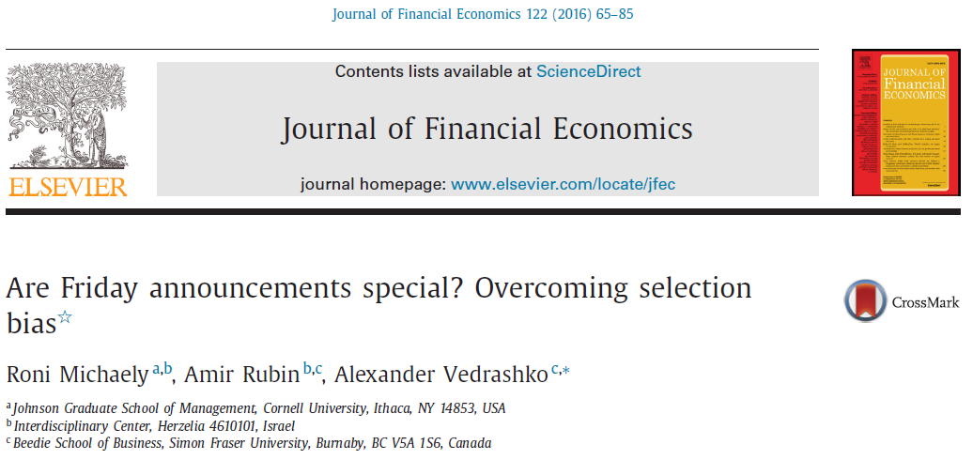
事件研究的步驟-步驟3 and 4

Slide 28
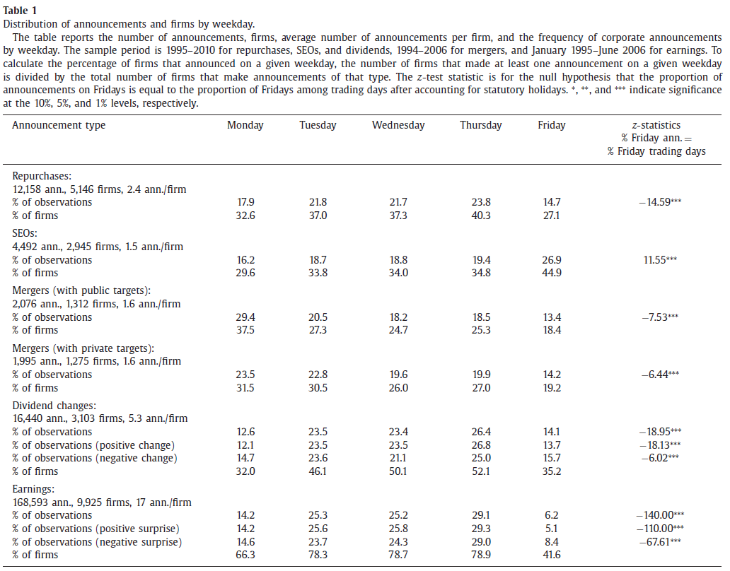
事件研究的步驟-步驟3 and 4

Slide 29
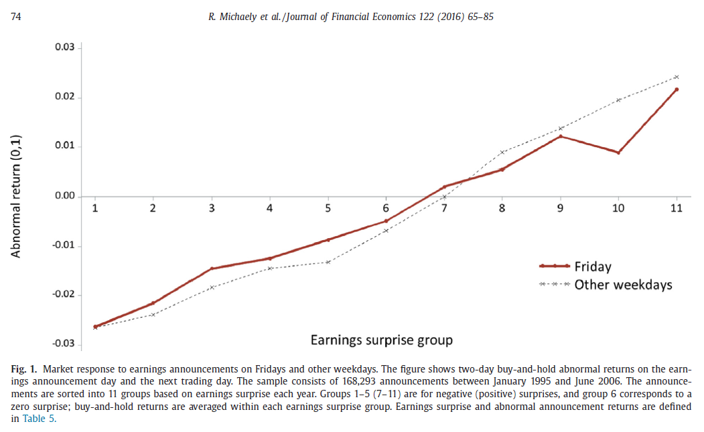
事件研究的步驟-步驟3 and 4

Slide 30
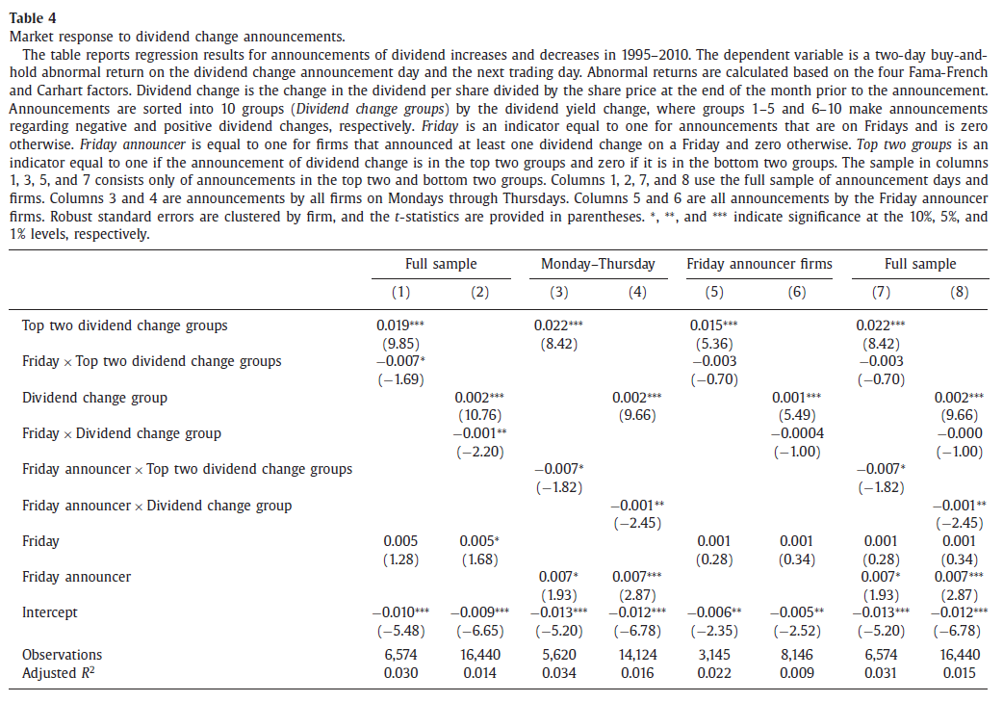
事件研究的步驟-步驟3 and 4

Slide 31
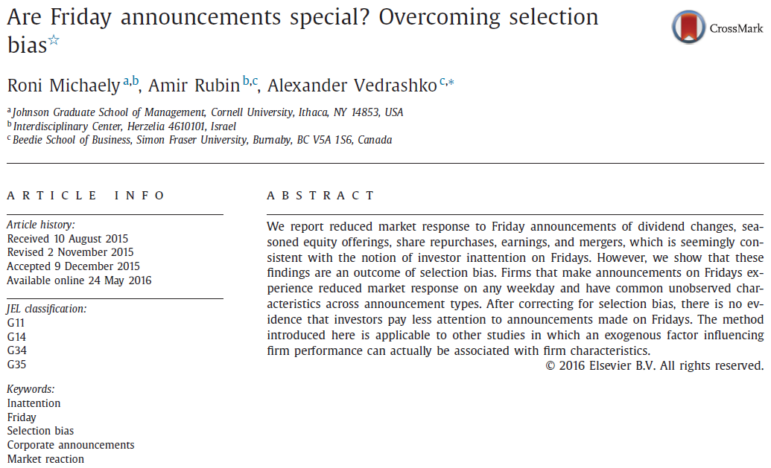
事件研究的步驟-步驟3 and 4

Slide 32
3. 事件種類

Slide 33
例如甚麼事件？
公司發佈-財務事件
  營收宣告、財報發佈、股利宣告、法說會、董事會、股東大會、舉債 (發行公司債)、募股 (現金增資)、庫藏股宣告、經理人異動、併購、對外投資、資本支出…
外部發佈-財務事件 (個別)
  分析師推薦、信用評等、外資評等、ETF (00940)…

Slide 34
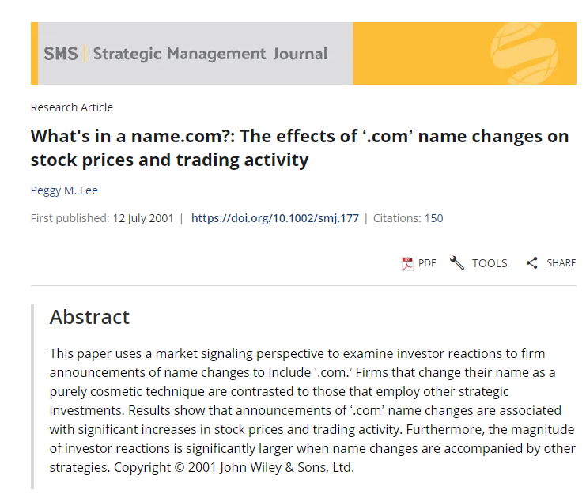
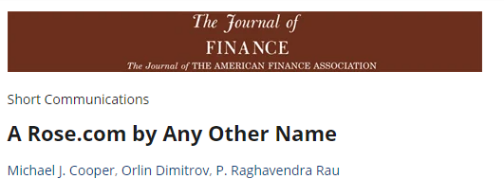
非財務事件？
公司發佈-非財務事件
  新商品發布、商品召回、調薪、名人代言、贊助、捐贈、ESG….
外部發佈-非財務事件 (個別)
  爆料 (誹聞)、雜誌封面、企業更名、代言人跳槽…

Slide 35
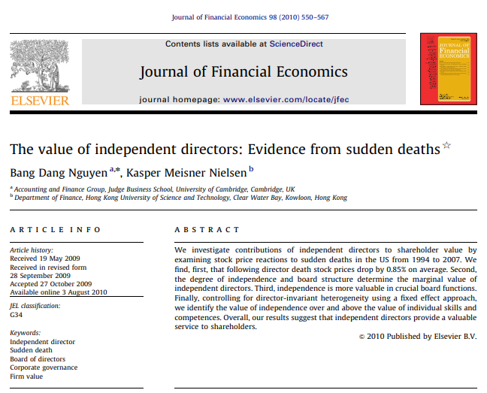
其他一些有趣的事件

Slide 36
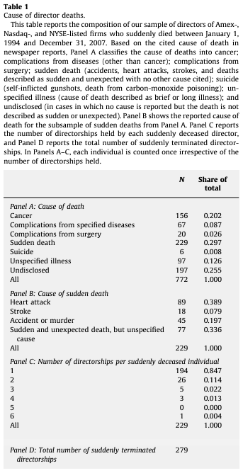
其他一些有趣的事件

Slide 37
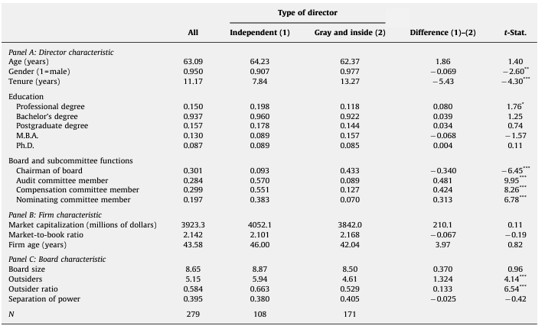
其他一些有趣的事件

Slide 38
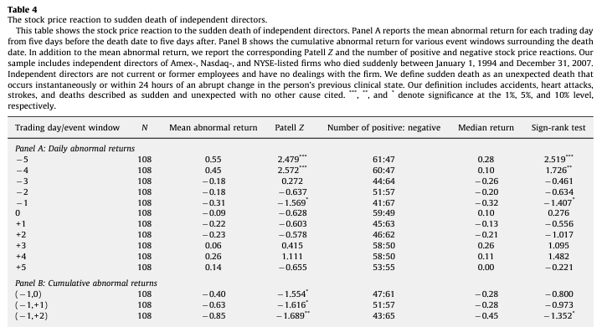
其他一些有趣的事件-現象

Slide 39
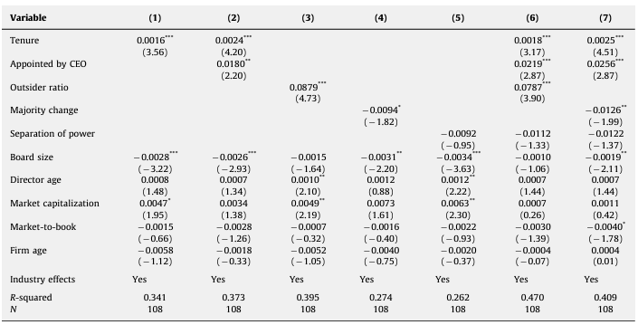
其他一些有趣的事件-原因

Slide 40
非財務事件？
公司發佈-非財務事件
  新商品發布、商品召回、調薪、名人代言、贊助、捐贈、ESG….
外部發佈-非財務事件 (個別)
  爆料 (誹聞)、雜誌封面、企業更名、代言人跳槽…
集中事件-
  升降息、天災人禍、政府政策、運動賽事、日本人氣女星…

Slide 41
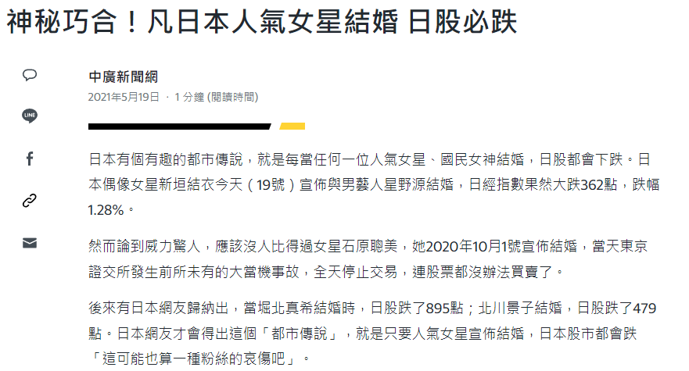
非財務事件？
公司發佈-非財務事件
  新商品發布、商品召回、調薪、名人代言、贊助、捐贈、ESG….
外部發佈-非財務事件 (個別)
  爆料 (誹聞)、雜誌封面、企業更名、代言人跳槽…
集中事件-
  升降息、天災人禍、政府政策、運動賽事、日本人氣女星…

Slide 42
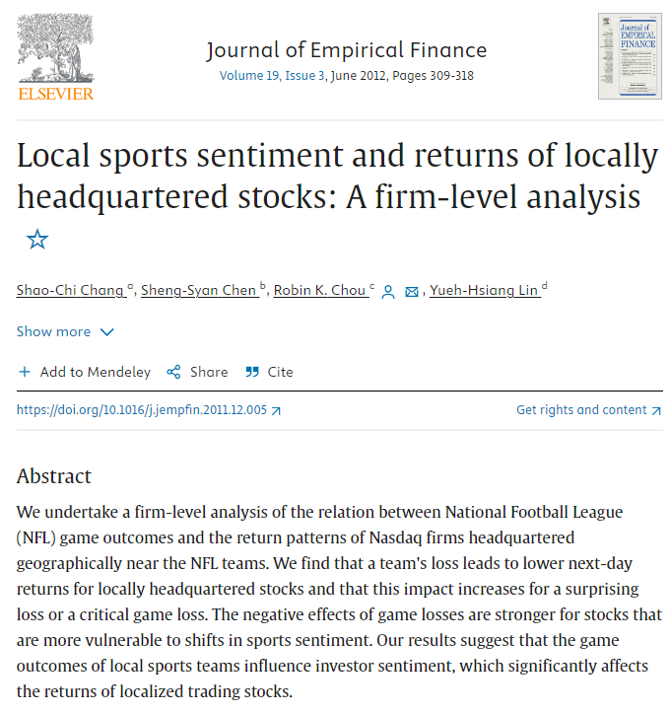

Slide 43
4. 樣本公司

Slide 44
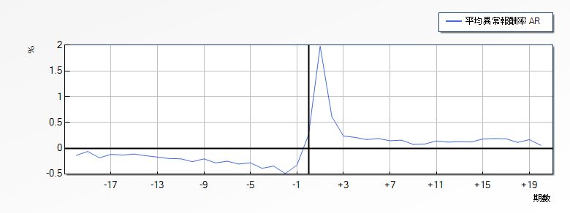
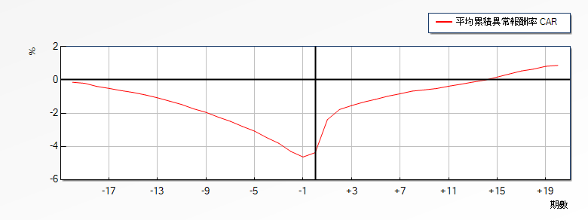
從事件公司出發
以庫藏股宣告為例 (1995~2024/5)

Slide 45
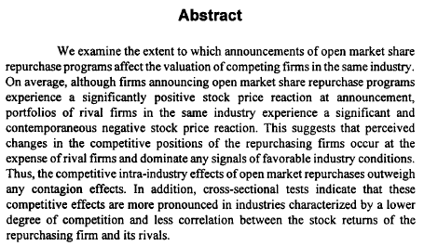
從事件公司走向非事件公司
Spillover effect → Contagion vs Competitive
Erwin, G. R., & Miller, J. M. (1998). The intra‐industry effects of open market share repurchases: Contagion or competitive?. Journal of Financial Research, 21(4), 389-406.

Slide 46
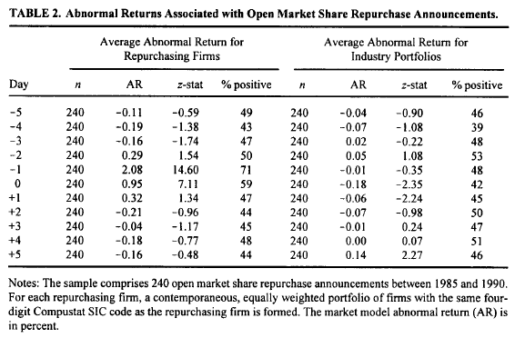
從事件公司走向非事件公司
Spillover effect → Contagion vs Competitive
Erwin, G. R., & Miller, J. M. (1998). The intra‐industry effects of open market share repurchases: Contagion or competitive?. Journal of Financial Research, 21(4), 389-406.

Slide 47
例如甚麼事件？
公司發佈-財務事件
  營收宣告、財報發佈、股利宣告、法說會、董事會、股東大會、舉債 (發行公司債)、募股 (現金增資)、庫藏股宣告、經理人異動、併購、對外投資、資本支出…
外部發佈-財務事件 (個別)
  分析師推薦、信用評等、外資評等、ETF (00940)…
X2

Slide 48
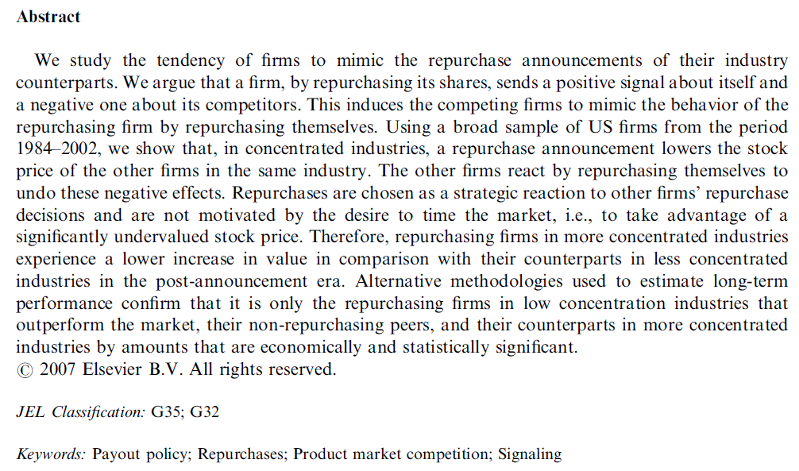
從事件公司走向非事件公司
Spillover effect → Contagion vs Competitive
Massa, M., Rehman, Z., & Vermaelen, T. (2007). Mimicking repurchases. Journal of Financial Economics, 84(3), 624-666.

Slide 49
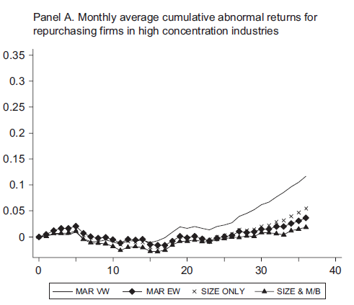
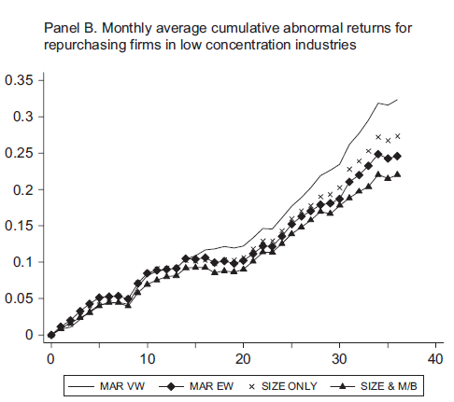
從事件公司走向非事件公司
Spillover effect → Contagion vs Competitive
Massa, M., Rehman, Z., & Vermaelen, T. (2007). Mimicking repurchases. Journal of Financial Economics, 84(3), 624-666.

Slide 50
5. 志鈞的一些研究

Slide 51

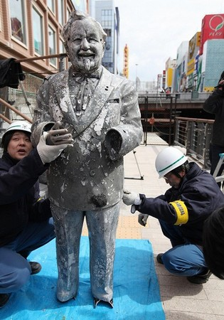
開始聊聊我做了甚麼？
Chen, C. D., & Chen, C. C. (2012). Assessing the effects of sports marketing on stock returns: Evidence from the Nippon Professional Baseball Series. Journal of Sports Economics, 13(2), 169-197.

Slide 52
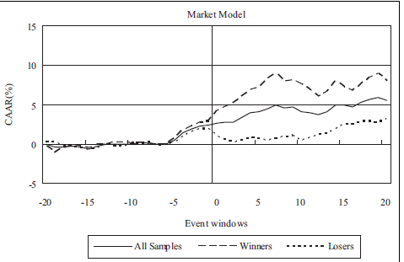
開始聊聊我做了甚麼？
Chen, C. D., & Chen, C. C. (2012). Assessing the effects of sports marketing on stock returns: Evidence from the Nippon Professional Baseball Series. Journal of Sports Economics, 13(2), 169-197.

Slide 53
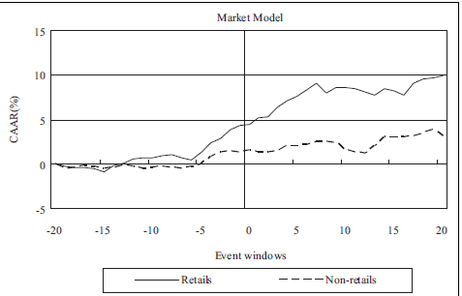
開始聊聊我做了甚麼？
Chen, C. D., & Chen, C. C. (2012). Assessing the effects of sports marketing on stock returns: Evidence from the Nippon Professional Baseball Series. Journal of Sports Economics, 13(2), 169-197.

Slide 54
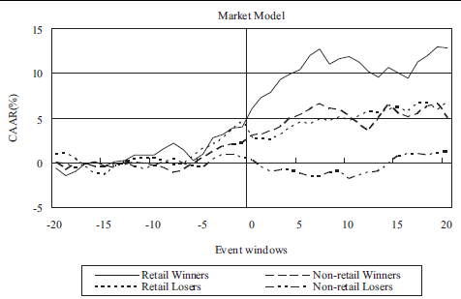
開始聊聊我做了甚麼？
Chen, C. D., & Chen, C. C. (2012). Assessing the effects of sports marketing on stock returns: Evidence from the Nippon Professional Baseball Series. Journal of Sports Economics, 13(2), 169-197.

Slide 55
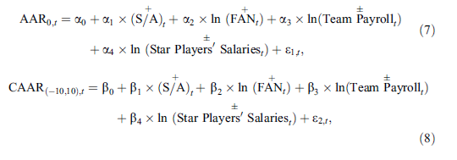
開始聊聊我做了甚麼？
Chen, C. D., & Chen, C. C. (2012). Assessing the effects of sports marketing on stock returns: Evidence from the Nippon Professional Baseball Series. Journal of Sports Economics, 13(2), 169-197.

Slide 56

開始聊聊我做了甚麼？
Chen, C. C., & Chen, C. D. (2015). The Effects of Adopting and Discarding Sports Teams on Firm Values: Evidence from Taiwan. In The Sports Business in The Pacific Rim (pp. 195-206). Springer, Cham.

Slide 57
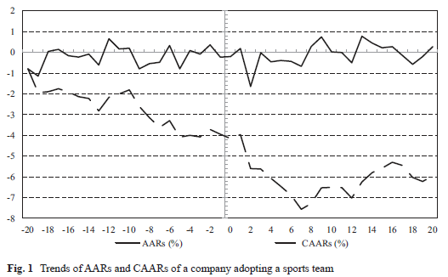
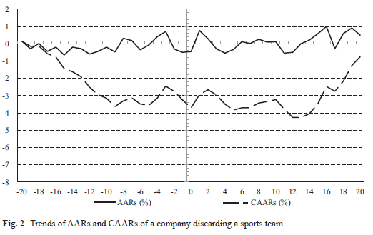
開始聊聊我做了甚麼？
Chen, C. C., & Chen, C. D. (2015). The Effects of Adopting and Discarding Sports Teams on Firm Values: Evidence from Taiwan. In The Sports Business in The Pacific Rim (pp. 195-206). Springer, Cham.

Slide 58
開始聊聊我做了甚麼？
Huang, A. Y., Chen, C. C., & Shen, C. H. (2014). Dynamics of sovereign credit contagion. The Journal of Derivatives, 22(1), 27-45.

Slide 59
開始聊聊我做了甚麼？
Huang, A. Y., Chen, C. C., & Shen, C. H. (2014). Dynamics of sovereign credit contagion. The Journal of Derivatives, 22(1), 27-45.
Event Countries
S&P Credit Rating Change Event
Non-event Countries
Event versus non-event
Macroeconomic and political characteristics

Slide 60
開始聊聊我做了甚麼？
Huang, A. Y., Chen, C. C., & Shen, C. H. (2014). Dynamics of sovereign credit contagion. The Journal of Derivatives, 22(1), 27-45.

Slide 61
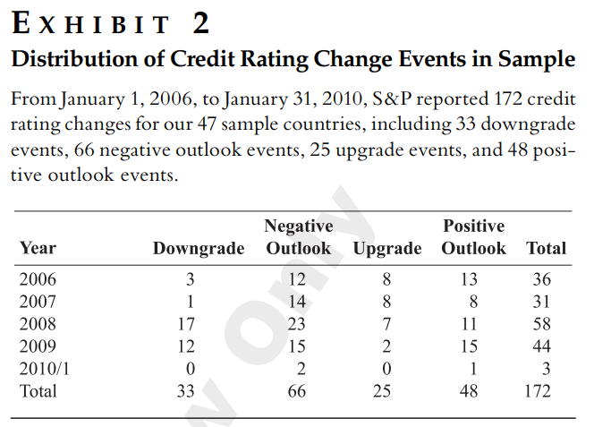
開始聊聊我做了甚麼？
Huang, A. Y., Chen, C. C., & Shen, C. H. (2014). Dynamics of sovereign credit contagion. The Journal of Derivatives, 22(1), 27-45.

Slide 62
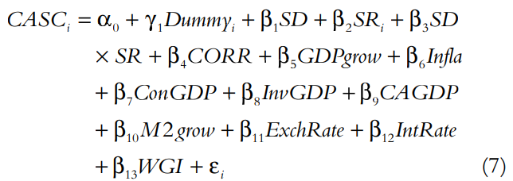
開始聊聊我做了甚麼？
Huang, A. Y., Chen, C. C., & Shen, C. H. (2014). Dynamics of sovereign credit contagion. The Journal of Derivatives, 22(1), 27-45.

Slide 63
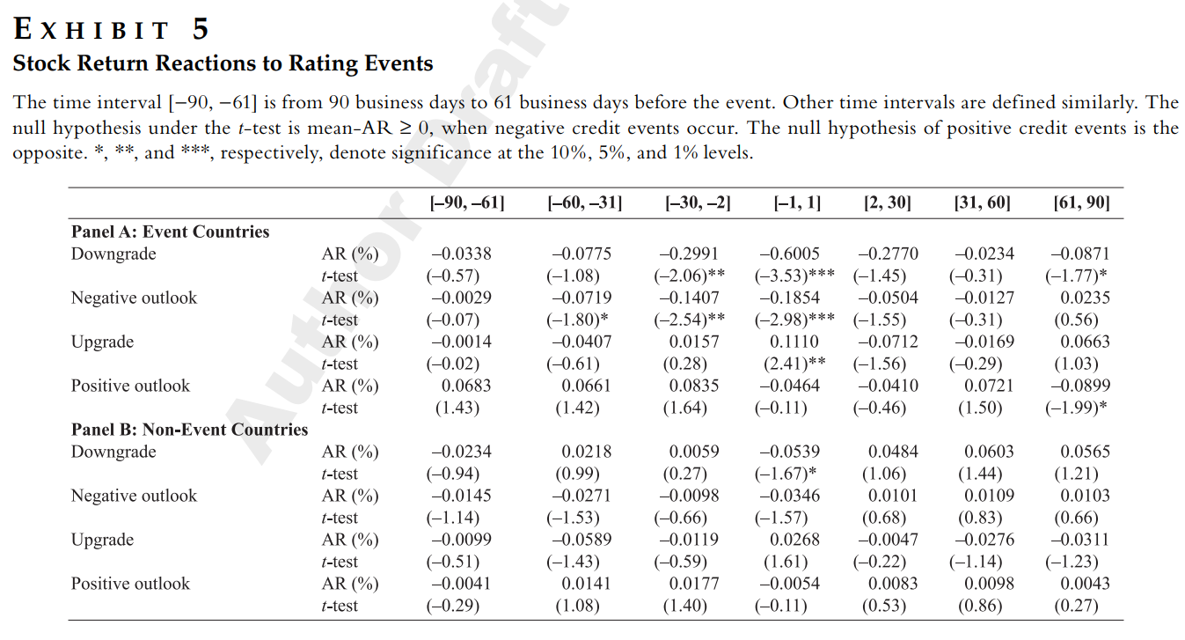
開始聊聊我做了甚麼？
Huang, A. Y., Chen, C. C., & Shen, C. H. (2014). Dynamics of sovereign credit contagion. The Journal of Derivatives, 22(1), 27-45.

Slide 64
開始聊聊我做了甚麼？
Chen, C. C., Chen, C. D., & Lien, D. (2024). Transmission process and determinants of sovereign credit contagions: Global evidence. International Review of Economics & Finance, 89, 552-567.
Event Countries
S&P Credit Rating Change Event
Non-event Countries
Event versus non-event
Macroeconomic and political characteristics

Slide 65

開始聊聊我做了甚麼？
Chen, C. C., Chen, C. D., & Lien, D. (2024). Transmission process and determinants of sovereign credit contagions: Global evidence. International Review of Economics & Finance, 89, 552-567.

Slide 66




Slide 67



Slide 68
開始聊聊我做了甚麼？
Chen, C. C., ????????????????????????????????????????????????????.
Event Countries
S&P Credit Rating Change Event
Non-event Countries
???????
Event versus non-event
Macroeconomic and political characteristics

Slide 69
6. 從財務走向一般管理

Slide 70
Event studies in management research
McWilliams, A., & Siegel, D. (1997). Event studies in management research: Theoretical and empirical issues. Academy of management journal, 40(3), 626-657.
1986~1995→Event Study in management→AMJ, SMJ, JM

Slide 71
Event studies in management research
McWilliams, A., & Siegel, D. (1997). Event studies in management research: Theoretical and empirical issues. Academy of management journal, 40(3), 626-657.
1986~1995→Event Study in management→AMJ, SMJ, JM

Slide 72
Event studies in management research
McWilliams, A., & Siegel, D. (1997). Event studies in management research: Theoretical and empirical issues. Academy of management journal, 40(3), 626-657.
1986~1995→Event Study in management→AMJ, SMJ, JM
CSR-Corporate social responsibility
CG-Corporate governance
JV-Joint ventures
LEG-legislation
INV-Investment
MISC-Miscellaneous

Slide 73
Event studies in management research
McWilliams, A., & Siegel, D. (1997). Event studies in management research: Theoretical and empirical issues. Academy of management journal, 40(3), 626-657.
1986~1995→Event Study in management→AMJ, SMJ, JM
CSR-Corporate social responsibility-得獎、違法、產品召回
CG-Corporate governance-雇用關鍵管理者、M&A
JV-Joint ventures
LEG-legislation
INV-Investment
MISC-Miscellaneous-多角化、改變客戶服務樣態、高管入閣

Slide 74

Event studies in management research

Slide 75

Event studies in management research

Slide 76

Event studies in management research

Slide 77
Event studies in marketing research
Sorescu, A., Warren, N. L., & Ertekin, L. (2017). Event study methodology in the marketing literature: an overview. Journal of the Academy of Marketing Science, 45, 186-207.
2000~2015→Event Study in marketing→JM, JMR, JAMS, Marketing Science

Slide 78

Event studies in marketing research
Sorescu, A., Warren, N. L., & Ertekin, L. (2017). Event study methodology in the marketing literature: an overview. Journal of the Academy of Marketing Science, 45, 186-207.
2000~2015→Event Study in marketing→JM, JMR, JAMS, Marketing Science

Slide 79
Event studies in marketing research
Agrawal, J., & Kamakura, W. A. (1995). The economic worth of celebrity endorsers: An event study analysis. Journal of marketing, 59(3), 56-62.

Slide 80
Agrawal, J., & Kamakura, W. A. (1995). The economic worth of celebrity endorsers: An event study analysis. Journal of marketing, 59(3), 56-62.

Slide 81

Agrawal, J., & Kamakura, W. A. (1995). The economic worth of celebrity endorsers: An event study analysis. Journal of marketing, 59(3), 56-62.

Slide 82

Agrawal, J., & Kamakura, W. A. (1995). The economic worth of celebrity endorsers: An event study analysis. Journal of marketing, 59(3), 56-62.

Slide 83
Agrawal, J., & Kamakura, W. A. (1995). The economic worth of celebrity endorsers: An event study analysis. Journal of marketing, 59(3), 56-62.

Slide 84

Event studies in marketing research
Agrawal, J., & Kamakura, W. A. (1995). The economic worth of celebrity endorsers: An event study analysis. Journal of marketing, 59(3), 56-62.

Slide 85
Event studies in touris research
Nicolau, J. L., & Sharma, A. (2022). A review of research into drivers of firm value through event studies in tourism and hospitality: Launching the Annals of Tourism Research curated collection on drivers of firm value through event studies in tourism and hospitality. Annals of Tourism Research, 95, 103430.

Slide 86

謝謝大家

